Slide 1
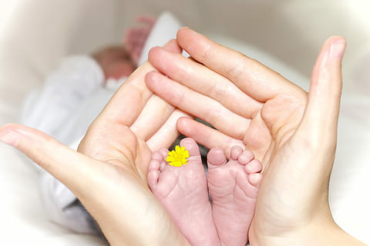
מערכת חינוך הגיל הרך בית שערים
אגודת החינוך בית שערים מציגה:

Slide 2
נתונים
קצת נתונים על הילדים:
91 ילדים מחולקים:5 גנים
64 ילדים – תושבי המושב – 70%
49 בנים; 42 בנות

Slide 3
נתונים
קצת נתונים על 19 עובדות קבועות + מנהלת:

Slide 4
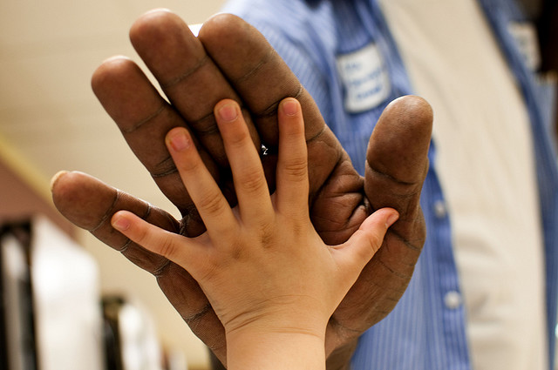
רקע
מערכת החינוך בבית שערים הוקמה על מנת להעניק חינוך מיטבי לילדי המושב.
מאז הקמתה ועד היום, גדלה, התעצבה ומדייקת כל העת את הצורך הרצוי תוך שמירה על העקרונות הבאים:
.

Slide 5

"אני מאמין"
* כבוד וסבלנות
* אהבת הארץ, המושב וחיבור לקהילה
* קבלת האחר ושיווין
* הדדיות ושותפות
* אחריות ומקצועיות

Slide 6
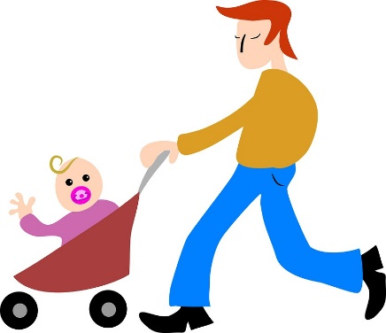
משימות ההתפתחותיות של שנת החיים הראשונה - "ניצן"
שנת החיים הראשונה - גילאי לידה עד שנה:
בנית אמון בסיסי בעולם- ע"י מתן מענה מהיר ונכון לצרכים הבסיסים.
תנועתיות (מוטוריקה גסה) – מעבר משכיבה לישיבה מזחילה להליכה
למידה חושית תנועתית (סנסומוטורית)- כמה שיותר חושים משתתפים בלמידה
"קבעון אובייקט" – היכולת להבין שדבר שאינו נראה לעיין עדיין קיים
נבדלות – הבנה שהתינוק הינו ישות נפרדת מהאם/אב

Slide 7

סדר היום – "ניצן"
סדר היום בניצן מותאם כולו לצרכיהם של התינוקות:
קבלת הילדים בבוקר ע"י צוות מוכר וקבוע
סביבה חינוכית מותאמת ומזמינה חקר וגירויים עם ריצפת פרקט נעימה לזוחלים וג'מבורי מאתגר לפיתוח המוטוריקה בגסה
משחק בתיבות ממוינות המזמנות גירויים מגוונים, מכילות מוצרים השונים בצורתם ובתכונותיהם, עץ/מתכת, בדים שונים, פתח/סגור, מתגלגלים. צבעים וכו.
ארוחות מותאמות- מזון טחון, מרק ירקות לטעימות ראשונות.
שנת בוקר/צהריים במיטות אישיות בחדר נפרד נטול גירויים המותאם לשינה..
חצר הגן- דשא/חול/חצץ מרקמים שונים, מסלולי זחילה וחפצים מעוררי סקרנות.

Slide 8
משמעות תפעולית
כבוד:
לכל ילד יש את המקום הקבוע והמוכר, לישון לאכול
מענה לצרכים בסיסים- 3 מטפלות כל היום כל צרכיו של התינוק נענים מהר וביעילות
אהבת הארץ והמושב וחיבור לקהילה:
טיול יומיומי בסביבה הקרובה, מעקב אחר שינויים, ביקור במשקים הכרת התושבים.
קבלת האחר:
כל הילדים מקבלים יחס שווה ללא קשר למינם, מקום המגורים או הכרות מוקדמת, כולם אהובים באותה מידה.

Slide 9
משמעות תפעולית
הדדיות ושיתוף פעולה:
מעבר מידע מההורים לצוות וההפך
חגיגת חגים עם גן פרפר
צוות מקבל הדרכה כללית ע"י מדריכה פדגוגי ומנהלת
אחריות ומקצועיות:
צוות הגן הינו צוות קבוע ותיק ואחראי
מובילת בלימודים באורנים ומטפלות בעלות תעודת מטפלת סוג 1
כל הצוות עבר קורס עזרה ראשונה והתנהלות בטוחה של ארגון "בטרם"

Slide 10
עקרונות ליבה – אני מאמין
מערכת החינוך תפעל על בסיס עקרונות היסוד הבאים:
חיבור למקום ולקהילה:
מערכת המלווה את הילדים והוריהם מלידה ועד המעבר לבי"ס. (כולל צהרון לילדי א – ג)
מערכת הפועלת על פי תוכנית פסיכו-פדגוגית המותאמת לשלבי ההתפתחות של הילד, השואבת את חומרי הלימוד מחיי הקהילה ותרבותה – אקולוגיה מקומית.
תקיים קשר לקהילה ולסביבה ותבטא בערכיה את הזהות לבית שערים.
תיתן מענה מקצועי להורה כקליינט.
תתנהל בשקיפות מול הקהילה בכלל וציבור ההורים בפרט.

Slide 11

עקרונות ליבה – אני מאמין
ניהול המערכת וצוותי הגנים:
תפעל על פי מבנה ארגוני שבו הגדרת התפקידים היררכית.
תשמור על תקנים איכותיים של יחס כ"א למספר הילדים בכל גן (לפי המלצת תו תקן התק"מ).
עובדי המערכת יהיו בעלי הכשרה מקצועית מתאימה
תקיים מערך השתלמויות וליווי מקצועי לצוותים.
תטפח את הקשרים ושיתוף הפעולה בתוך הצוותים ובין צוותי הגנים.
תפעל על פי נהלים אתיים ומקצועיים.
תפעל על פי מדיניות ונהלים מערכתיים מוגדרים וברורים
תתנהל מבחינה כלכלית כיחידה שלמה על בסיס תקציב במשק סגור.

Slide 12

נהלים עיקריים
שעות פתיחת המערכת – בימי א-ה 07:00- 16:30, בימי שישי וערבי חג 07:00 -13:00 (למעט גן תות הפועל לפי משרה"ח)
חופשים – המערכת תעבוד במשך כל השנה.
בערבי חג עד 13:00 (למעט יום הזכרון אז מסיימים ב 12:00.)
6 ימי הערכות בשבוע האחרון של שנה"ל.
עד 6 גשרים בחגים על פי לוח השנה.
יום גיבוש לצוותים – פעם בשנה, יתקיים ביום שישי - המערכת תיסגר באותו יום.

Slide 13

נהלים עיקריים
תקני כ"א בחתך גנים (המלצת תו התקן):
תינוקות ניצנים – 1:4 מקסימום 12 תינוקות.
פעוטון פרפר ( פרפר צעיר) – 1:5 מקסימום 15 ילדים.
גנון דרורים (פרפר בוגר) – 1:6 מקסימום 18 ילדים.
גן צעיר הדר,גן בוגר תות – 1:7/8 מקסימום 35 ילדים ובהתאם לתקני משרד החינוך.
סייעת נוספת בגן תות תהיה עח ההורים, כחלק מהמדיניות.
יופעל שיקול דעת וגמישות מעבר לתקני כוח אדם בהתאם להרכב הקבוצה,המבנה והצוות.

Slide 14

נהלים עיקריים
ישום "האני מאמין" בפועל:
מנהלת גיל רך מקצועית הכפופה לועד האגודה
מרבית הצוותים עברו הכשרה מקצועית וכולן מקבלות ליווי מקצועי
כל הצוותים עברו הכשרה כמגישות עזרה ראשונה
חצרות גרוטאות והגשת חומרי יצירה עפ"י מלכה הס - אורנים
מתקימות שיחות צוות ומפגשי מובילות
ליווי של מדריכה פדגוגית – גב' איילת להב.
מתקיימים טיולים רבים ככל הניתן, רצוי יומיומיים
בכל הגנים מוגשת ארוחת בוקר משותפת לילדים
סייעת נוספת במימון הורים בגן תות
ארוחת צהריים לילדי גן הדר

Slide 15
אתגרים
אתגר דמוגרפי:
קיטון משמעותי במספרי הילדים במושב
יוביל לגן בוגר תלת גילאי – "בריחת ילדים"
אתגר כח אדם (גיוס ושימור):
קושי בגיוס כח אדם מיקצועי איכותי
קושי בשימור, פיתוח

Slide 16
אתגרים
2003 |  | תשפ"ג | תשפ"ד
2004 | 16
2005 | 8 | כיתה יב'
2006 | 13 | כיתה יא'
2007 | 14 | כיתה י'
2008 | 14 | כיתה ט'
2009 | 16 | כיתה ח'
2010 | 16 | כיתה ז'
2011 | 22 | כיתה ו'
2012 | 14 | כיתה ה' | כיתה ו'
2013 | 15 | כיתה ד' | כיתה ה'
2014 | 18 | כיתה ג' | כיתה ד'
2015 | 16 | כיתה ב' | כיתה ג'
2016 | 14 | כיתה א' | כיתה ב'
2017 | 17 | תות בוגר | כיתה א'
2018 | 13 | תות צעיר | תות בוגר
2019 | 13 | הדר | תות צעיר
2020 | 11 | דרורים | הדר
2021 | 15 | פרפר | דרורים
2022 | 1 | ניצן | פרפר

